Slide 1
GPU-Accelerated Raytracing Renderer on Unity
SEETHELIGHTS
2012154010 김수혁
2013154012 김한상
2014150031 정지윤
Notes:
강조하는 부분 글씨 색 바꾸기

Slide 2
Index
졸업 연구 개요
관련 연구 및 사례
시스템 수행 시나리오
시스템 구성도
개발 환경 및 개발 방법
업무 분담
졸업 연구 일정
필요 기술 및 참고 문헌

Slide 3


Slide 4


졸업 연구 개요: 연구 개발 배경
Real-Time Rendering Engine
하나의 이미지를 빠른 시간안에 만들어 내기 위한 구현체
주로 응답성이 중요한 게임에 사용
사실에 가까워지는 그래픽 그리고 빠른 task iteration 의 장점으로 영상 제작의 목적으로도 쓰이기 시작
Notes:
에셋 스토어, 마켓 플레이스의 시장 성, Technical Solution 의 시장성

Slide 5
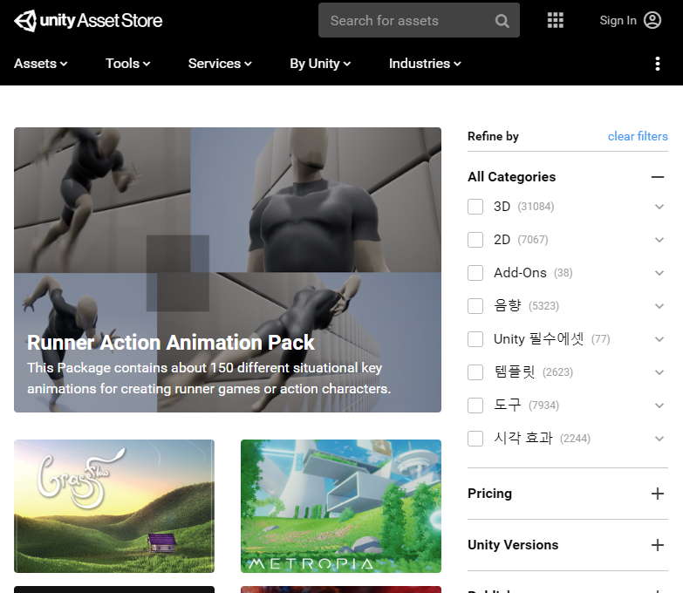


졸업 연구 개요: 연구 개발 배경
Unity - Assetstore, Unreal Engine - marketplace
Art Asset 부터 Technical Solution 까지 다양한 종류의 것들 판매. 해당 엔진의 사용자들에게 기능/리소스를 쉽게 제공
($1 ~ 몇백 달러)
Technical Solution - iKinema, Enlighten
Real-time Rendering Engine 의 기술적 구멍을 메꾸기
위한 솔루션으로 사용됨.
(Enterprise License : 천만원 단위의 가격)
Notes:
에셋 스토어, 마켓 플레이스의 시장 성, Technical Solution 의 시장성

Slide 6
졸업 연구 개요: 연구 개발 목표
real-time rendering 에 쓰이는 데이터를 통해서 빛의 움직임을 시뮬레이션 하여 사실적인 명암을 나타낼 수 있는 이미지를 생성
하나의 컴퓨터에서 여러 개의 GPU를 가진 경우 이를 활용하여 더 빠른 계산

Slide 7
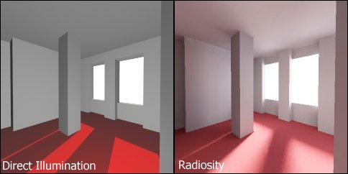
졸업 연구 개요: 연구 개발 효과
real-time rendering engine 에서
photo-realistic image 를 모방하기 위한
reference 로써의 사용
여러 개의 프레임을 생성하여 영상으로 활용

Slide 8

관련 연구 및 사례
Octane Render
GPGPU based path-trace Renderer
대부분의 Game Engine, DCC 들의 기능에 Plugin 으로 지원
Path-tracing 이외에도 lightmap baking 등 다양한 솔루션 제공
License
Unity: Free(1-GPU)/$20(2-GPU)/$60(N-GPU) per month per seat
Other DCC/Engine $699/$899 per year
octanerender

Slide 9


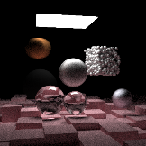
시스템 수행 시나리오
C# Script in Mono
RadianceGrabber(가칭) C++/CUDA
1. 렌더링 데이터 수집
2. 렌더링 데이터를 넘기며 계산 모듈 호출(P/Invoke)
3. Path-Tracing 실행
픽셀 별 업데이트
4. 계산된 픽셀의 색 업데이트
5. 결과 이미지 갱신
6. 마지막으로 계산된 픽셀의 색 업데이트
7. 결과 이미지 갱신

Slide 10
시스템 구성도
CPU side |  | GPU side
C#, managed memory, unity | C++, host code, unmanaged memory | device code, many, hardware scheduled thread
Ray-tracing 모듈
렌더링 데이터 수집 모듈
하나의 프레임 or 여러 개의 프레임 Mesh, Shader, Transform 들을 매프레임 별 수집
데이터 정리/가공 및 시작
BVH Construction: Accerelation structure
BVH Construction: Accerelation structure
ray-tracing 시작
수집된 데이터 전달
(P/Invoke)
Generate ray per pixel
from camera plane
Result
Texture
Buffer
픽셀 업데이트 시
자동 갱신
(ptr reference)
Ray Traversal
&
Hit Check
Calculate color &
Genrate ray
from point
결과 이미지 뷰어
모두
업데이트
계산되는 데로
업데이트

Slide 11





개발 환경
Windows 10
PC 1
CPU : Intel I7-4790
RAM: DDR3 16GB
GPU: GTX 970(4GB GDDR5)
Visual Studio 2017.15.9.17
Unity 2019
PC 2
CPU: Intel I7-6700
RAM: DDR4 32GB
GPU: GTX-1070(8GB GDDR5)
C++11/C++14/C++17
Nvidia CUDA Toolkit 10.1 Update 2

Slide 12
개발 환경
김수혁: https://github.com/hrmrzizon
김한상: https://github.com/banetta
정지윤: https://github.com/jiyun-jiyun
VCS/Remote: Git/Github
Organization: SEETHELIGHTS
documentation repository
https://github.com/SEETHELIGHTS/CapstonePlanning
development repository
https://github.com/SEETHELIGHTS/RadianceGrabber
submodule/ref
submodule/ref
root/proxy repository
https://github.com/SEETHELIGHTS/CapstoneDesign

Slide 13
개발 방법
Unity Plugin/Invoker(C#)
Unity 의 렌더링 데이터 수집: 각 프레임의 데이터, 프레임별 시간차
DirectX, OpenGL 등 Graphics driver API 에서 사용하는 데이터(vertex, index buffer, texture)
각 표면들의 성질을 나타내는 Shader를 구현된 BSDF 중 하나에 맞게 매칭
모든 그려지는 물체에 대한 변환 정보(위치,회전,크기)
실제 계산 모듈을 수집한 데이터와 함께
에디터 상의 결과 이미지 뷰어
여러 개의 이미지를 통한 영상 녹화: 오픈소스 혹은 제공 기능 사용

Slide 14
개발 방법
Ray-Tracer
구현: C++/CUDA
실질적인 계산 모듈: 렌더링 데이터를 넘겨 받아 Many-core를 가진 GPU를 활용해 이미지의 픽셀의 색을 계산
CUDA를 사용하여 CPU/GPU 간의 메모리 동기화와 GPU의 커널 프로그램을 실행
넘겨받은 Graphics driver API 데이터를 직접 사용할 수 있도록 가공
알고리즘 비교 연구 및 선택
하나의 빛 줄기와 각 물체들과의 충돌 계산을 빠르게 하기 위한 비교 연구 필요 (BVH, LVBH, ..)
빛 줄기의 길을 효율적(high contribution path)으로 찾을 수 있는 방법 비교 연구 필요 (Metropolis light transport, bidirectional path tracing)
noise, standard error 를 줄이기 위함

Slide 15
업무 분담
 | 김수혁 | 김한상 | 정지윤
자료 수집 | Ray Tracing, CUDA | CUDA | Unity 렌더링 환경
설계 | Ray Tracing Model 설계 (알고리즘 선택 및 데이터 구조) | CUDA 기반의 Ray Tracing 기능 설계 | Unity 환경 설계 (데이터 수집, 결과 출력)
구현 | Foundation 구현(Geometry, Shader, etc..) CUDA 를 이용한 Ray Tracing 구현 |  | Unity Plugin 의 형태로 렌더링 데이터 수집 및 결과 이미지 Intergration
테스트 | 테스트 (HW 별, 씬 복잡도-성능)

Slide 16
졸업 연구 일정
추진사항 | 12월 | 1월 | 2월 | 3월 | 4월 | 5월 | 6월 | 7-9월
자료조사 및 학습
계산 모델 설계 SW 설계
구현
테스트 및 데모
문서화 및 발표
최종보고서 작성 및 발표

Slide 17
필요 기술 및 참고 문헌
Unity
이영진, 김중한, Unity Technologies: 게임 제작에도 족보가 있다, 삼성증권, 2019
Mono, Interop with Native Libraries, 2005
CUDA
David B. Kirk, Wen-mei W.Hwu, 하순회(역), 김크리스(역), 이영민(역), 대규모 병렬 프로세서 프로그래밍, Bj 퍼블릭, 2010
Jason Sanders, Edward Kandrot, CUDA By Example, NVidia, 2010
Roger Allen, Accelerated Ray Tracing in One Weekend in CUDA, NVidia, 2018
Ray tracing
Eric Haines (Editor), Tomas Akenine-Möller (Editor), Ray Tracing Gems: High-Quality and Real-Time Rendering with DXR and Other APIs, 2019
Matt Pharr, Wenzel Jakob, Greg Humphreys, Physically Based Rendering: From Theory to Implementation, 2016
C. Lauterbach, M. Garland, S. Sengupta, D. Luebke, D. Manocha, Fast BVH Construction on GPUs, 2009
Eric Veach, Leonida J. Guibas, Metropolis Light Transport, 1997
Eric P. Lafortune, Yves D. Willems, Bi-directional Path Tracing, 1993
Peter Shirley, Ray Tracing in One Weekend, 2018
Peter Shirley, Ray Tracing in The Next Weekend, 2018
Peter Shirley, Ray Tracing in The Rest of Your Life, 2018

Slide 18
Thank you!

Slide 19


Slide 20
졸업 연구 개요: 연구 개발 배경
앙 CUDA띠!
Notes:
에셋 스토어, 마켓 플레이스의 시장 성, Technical Solution 의 시장성

Slide 21
졸업 연구 개요: 연구 개발 배경
앙 시장조사자료띠!
Notes:
에셋 스토어, 마켓 플레이스의 시장 성, Technical Solution 의 시장성

Slide 22
개발 방법 : 최대한 쉽게 풀어써야함
Unity Plugin/Invoker(C#)
Unity 의 렌더링 데이터 수집: 각 프레임의 데이터, 프레임별 시간차
Graphics driver 데이터(vertex, index buffer, texture)
Named shader -> BSDF
모든 MeshRenderer의 transformation matrix
에디터 상의 결과 이미지 뷰어
여러 개의 이미지를 통한 영상 녹화: 오픈소스 혹은 제공 기능 사용
Path-Tracer(C++/CUDA)
Graphics driver 데이터 -> 가공된 데이터 (device and host)
Framework: 기본 연산 기능(device and host), camera, BSDF (device)
Acceleration structure: BVH, LVBH, ..(device or host)
MLT, bidirectional path tracing (device)

Slide 23
PPT 의 형식
인쇄: 흑백모드/1page2장/단면
평서문보단 짧게 요약한 것.
타이틀 설명: 영상으로 대체?
연구개발배경: 시장조사자료 + CUDA 가 무엇인지?
연구개발목표: 목표가 기능적인 목표임. 방법론적ㅇ니 목표 X
전체적인 내용을 이해하기 쉽도록 해야함: 약어X

